Slide 1
Viva !! vi
北海道大学大学院 理学院宇宙理学専攻
宇宙惑星グループ 修士 1 年
近藤 奨

Slide 2
本日のお品がき
vi を語る前に・・・
vi とは？
コマンドモードと編集モード
vi の便利なコマンド
vi の環境設定
こんなこともできちゃうぜ vi

Slide 3
vi を語る前に・・・ クイズ！！
1998 年 (EPnetFaN 結成) から 2010 年1 月までに EPnetFaN で語られた話題の数はいくつでしょう？？ (inex はそれぞれ一回とカウント)
1. 約 300
2. 約 350
3. 約 400
http://www.ep.sci.hokudai.ac.jp/~epnetfan/

Slide 4
答え
3，約 400

Slide 5
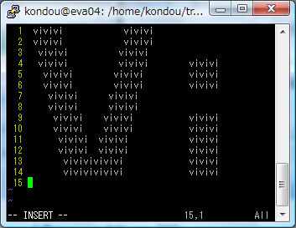
続いて第二問
1998 年から 2010 年1 月までで 「エディタ」 のお話をした回数は何回でしょう？？ (inex はカウントしない)
1. 5 回
2. 10 回
3. 15 回

Slide 6
答え
1， 5 回
内訳
TeX: 3 回
Emacs : 2 回
vi : 0 回
nano : 0 回
EPnetFaN では余り エディタ のお話はされたことがない！

Slide 7
じゃあ
エディタの話を
しようではないか！！
editor 特集！！
vi, emacs, nano
を語ろうぜ！！

Slide 8
北大のエディタ事情(院生)
nano (1 人?)
vi(1 人)
vi, nano 使いは
マイナーな存在 ・・・
(きっとこんな感じ・・・)

Slide 9
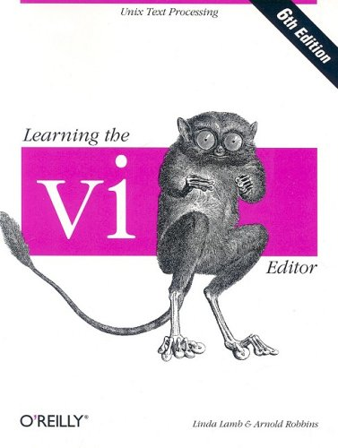
vi とは
vi (Visual extended editor) : UNIX 系 OS の標準的な editor
UNIX 系 OS で vi が入っていないシステムはまずない
ビル・ジョイという人が開発
システムの負荷が小さく，軽快
操作が直観的ではない
コマンドモードと挿入モード
vi が敬遠される理由？
vi のクローンで vim という
ものがある
http://ecx.images-amazon.com/images/I/51MOhNnmJLL.jpg

Slide 10
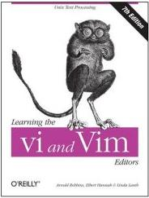
vim
Vi IMprove の略称，vi のクローン
vi というと vim を指すことが多い
Dennou サーバから debian をインストールすると vim が入る
基本的には vi と操作は同じ
vi よりも高機能
設定により操作を直観的にできる
現在進行形で開発が行われている
http://iccf-holland.org/click5.html

Slide 11
Dennou サーバから debian をインストールした場合の vim
ある程度 vi と互換性が保たれている状態
編集モードでカーソルキーが使えない
編集モードでバックスペースが使えない
挿入モードとコマンドモードの区別がつかない
一部のコマンドは画面に表示されない
などなど・・・
なかなか使いにくい！！
(それがいいという人もいるけど・・・)
すべて設定により修正できる！！

Slide 12
コマンドモードと挿入モード
作業目的に応じたモード
「コマンドモード」 : 文字の編集命令
「挿入モード」 : 文字の入力
(コマンドモードをさらに「exモード 」と「コマンドモード」と分ける場合も)
vi を起動するとコマンドモードの状態で立ち上がる
コマンドモードと挿入モードの間を行き来しながらファイル操作をする

Slide 13
コマンドモードと挿入モード
コマンドモード (ex モード)
a, i, o
A, I, O
Esc キー
挿入モード
わかんなくなったら [Esc] キー

Slide 14
基本的なコマンド
コマンド | 解説
: w (!) | ファイルの保存 ! をつけると強制保存
: q (!) | 終了 ! をつけると強制終了
: w fileneme | 別名で保存
[Esc] | コマンドモードへ移行
i, I, a, A, o, O | 挿入モードに移動
x, dd | 一文字, 一行削除
これさえ知っときゃ vi は何とかなる！！

Slide 15
便利なコマンド～その１
コマンド | 解説
: set number | 行番号の表示
: set showmode | 挿入モードの 表示がされる
: set autoindent | インデントを自動で下げてくれる
: set backup | バックアップの自動生成
:sp (vs) | ウィンドウを垂直(水平) 方向に分割
コマンド | 解説
: n1,n2 co n3 | n1 行から n2 行までを n3 行の下にコピー
: n1,n2 m n3 | n1 行から n2 行までを切り取り n3 行の下に張る
: n1, n2 d | n1 行から n2 行までを削除
: shell | 一時的に shell を立ち上げる
/文字列 | 文字列の検索

Slide 16
便利なコマンド～その２
コマンド | 解説
yy | カーソルのある行の列をコピー
p ,P | カーソルのある行の下(p) ，上(P) の行に張り付け
dd | カーソルのある行を削除
u | 1つ前の編集を取りけす(undo)
num + G | num の行にジャンプ
コマンド | 解説
. (ピリオド) | 1つ前の作業を繰り返す
num + . (ピリオド) | 1つ前の作業を num 回繰り返す
dw | 一単語削除
yw | 一単語コピー
ZZ | 上書き保存して終了

Slide 17
vi(vim) の環境設定
起動するたびに毎回 :set hogehoge として環境設定するのはめんどい！！
自分のホームディレクトリ .exrc (.vimrc) というファイルを作れば vi の起動時に自動的にこのファイルが読み込まれる
.exrc, .vimrc を編集して自分なりな環境をカスタマイズできる！！

Slide 18
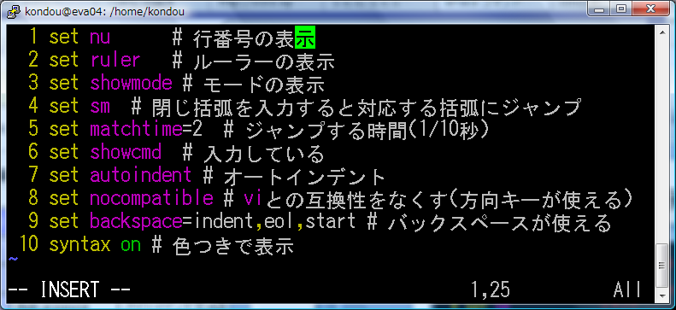
.vimrc の例
コマンドを表示

Slide 19
実際に vi を 操作してみよう！！

Slide 20
こんなこともできちゃうぞ vi ～その１
過去に削除してしまった単語や行の復元
単語や行単位で削除した場合，その内容は一時的にレジスタに保存されている
過去 ９ 回までなら遡って復元可能！！
[“[num] p(P)] でカーソル位置の後ろ（前）に復元される
[:reg] で保存されている内容を確認できる
[“1pu.u.u. --- ] とする過去に遡って削除した内容を次々に表示してくれる

Slide 21
こんなこともできちゃうぞ vi ～その２
よく使う単語や行(複数でもOK)はレジスタに保存して簡単に張り付けることができる
“[a-z][num]yy(or)dd あるいは “[a-z] y(or)d [num]e と入力
[a-z] : バッファの名前，a から z まで指定可能
[num]: 複数指定したいときはここに書く
y はバッファにコピー，d は切り取ってコピー
[“a5yy] とするとカーソル位置から 5 行分を a というバッファにコピー
“[a-z] p (or) P でカーソル位置の後ろ(前)に張り付け
[:reg] で保存した内容を確認できる

Slide 22
こんなこともできちゃうぞ vi ～その3
単語やフレーズの省略形を定義できる
(例１) :ab ep EPnetFaN
(例２) :ab cps Center for Planetary Science
挿入モードで省略形を打てば勝手に変換される
.exrc, .vimrc にも書くことができる
ユーザー独自のコマンドを定義できる
(例) 単語の順番を入れ替えるコマンドを定義する
:map q dwelp (dw :単語の削除，e : 右隣の単語の末尾に移動，l : 右に１つ移動，p : カーソルの後ろに張り付け)
コマンドモードで使われない文字で定義する必要がある
.exrc, .vimrc にも書くことができる

Slide 23
実際にやってみよう！！

Slide 24
まとめ
直観的でない分，慣れるまでが大変だが使えれば非常に便利
vi (vim)は軽いエディタであるにもかかわらず高機能！！
コマンドの定義など高度な操作も可能
慣れるとすごいよ！！
VIVA !! vi !!

Slide 25
参考文献
Linda Lamb 著 福崎俊博 訳，vi 入門 ，アスキー出版局
情報実験第４回資料，http://www.ep.sci.hokudai.ac.jp/~inex/y2009/0508/jitsugi/menu.html
Vim の使い方http://www15.ocn.ne.jp/~tusr/vim/vim_text2.html
Vi を使い倒そう http://www.linux.or.jp/JF/JFdocs/vi-user-usage.html

